Slide 1
PoC 구현을 통한 클라우드 보안 공격 자동화 도구 개발
201824441 김승혁
201824507 송재홍
202145827 정재영

Slide 2

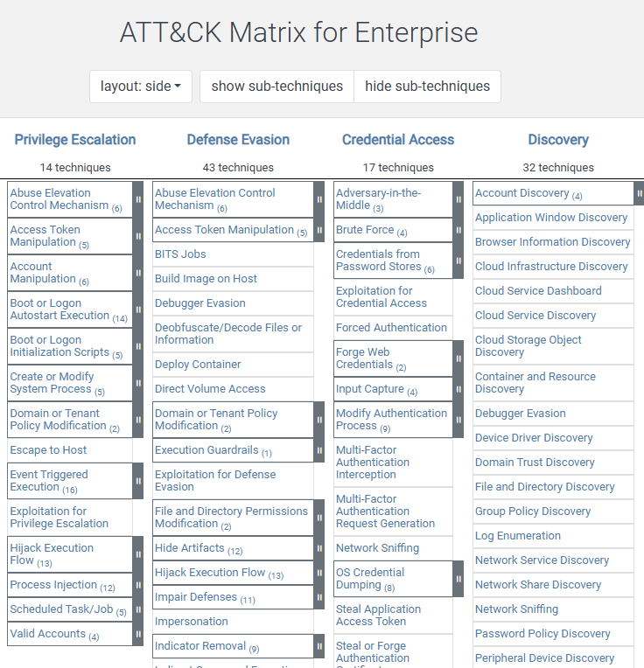








연구 배경
MITRE ATT&CK 프레임워크
사이버 공격 기술과 방어 방법을 체계적으로 정리한 지식 기반 (Knowledge Base)
지식 기반: 모든 정보 또는 지식을 저장, 조직화하고 고객, 직원 및 파트너와 공유할 수 있는 저장소
공격 방법(Tactic)과 기술(Technique)을 분석하여 다양한 해킹 기법을 문서화하고 분류한 프레임워크
Tactic
보안 전략 수립
사이버 보안 평가
방어책 구축
Technique
해결 방법 탐색
공격 추세 감지
위협 결정
사고 대응 팀 참고 자료
Examples of Tactic & Technique in MITRE ATT&CK Matrix

Slide 3
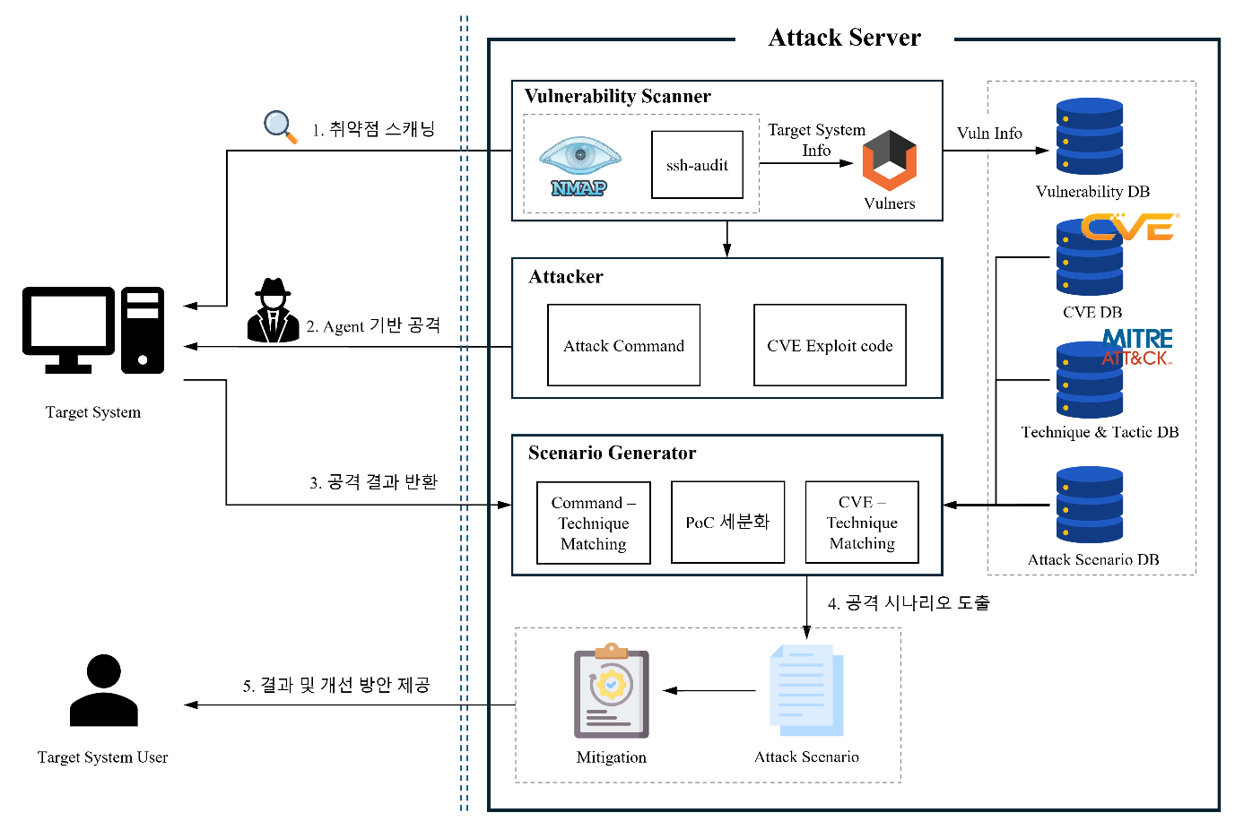
연구 내용
전체 시스템 구상도
Architecture

Slide 4
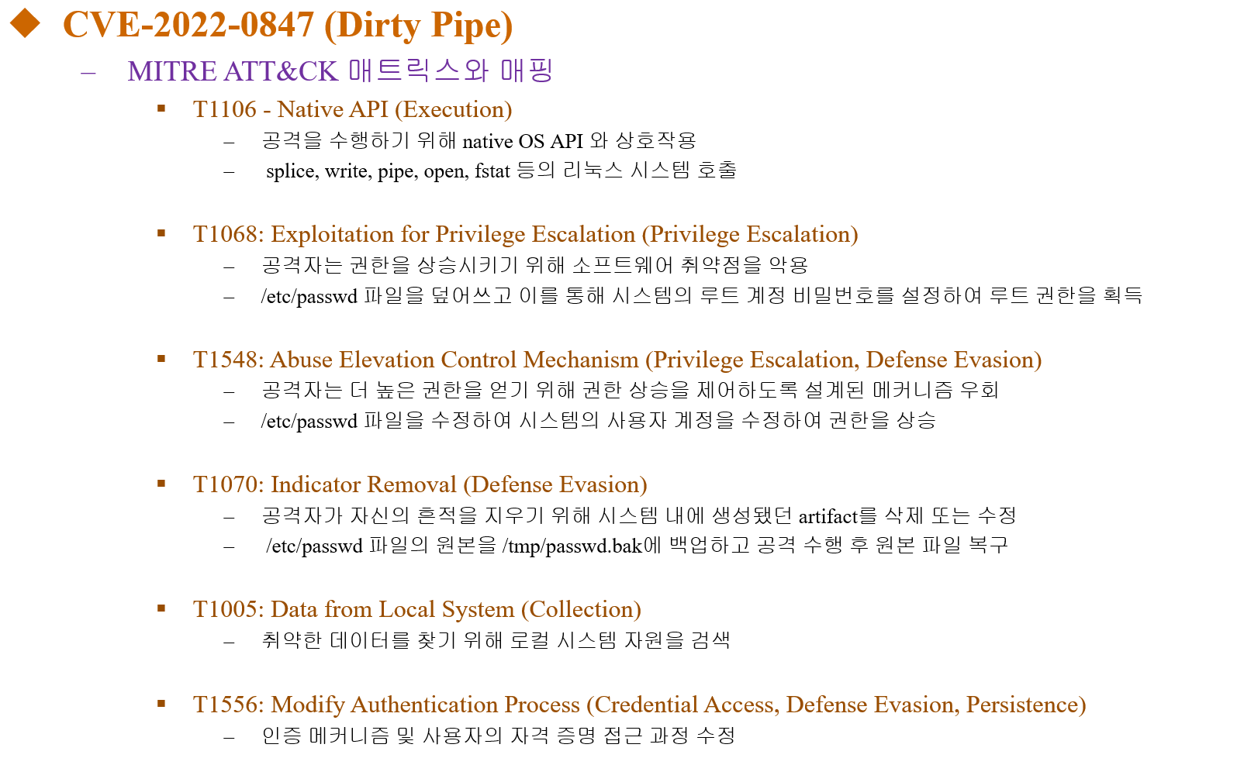
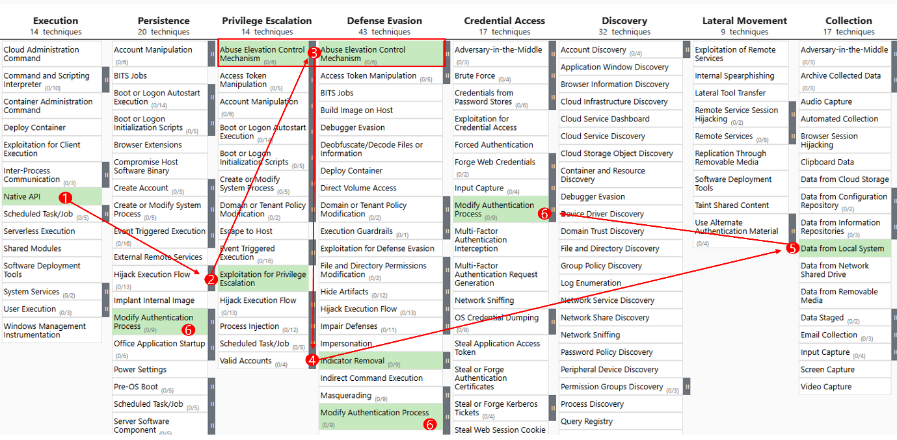
연구 내용
공격 시나리오 설계
MITRE ATT&CK의 Technique과 그에 해당하는 CMD 명령어를 매핑하여 시나리오 설계
CVE (Common Vulnerabilities and Exposures) PoC의 흐름과 MITRE ATT&CK의 Technique과 매핑하여 시나리오 설계
설계한 시나리오를 기반으로 자동화된 침투 테스트 기능 구현
MITRE ATT&CK 기반 침투 테스트
CVE Exploit 기반 침투 테스트
CVE 2022-0847의 PoC 분석
CVE 2022-0847의 PoC와 매핑된 Technique

Slide 5
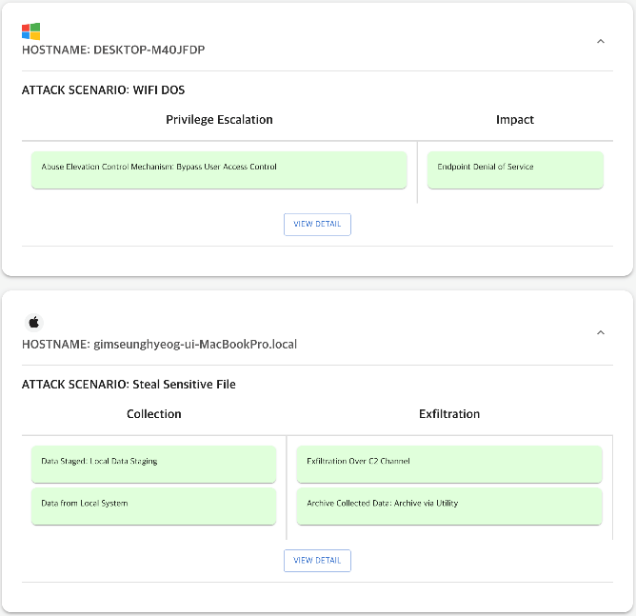
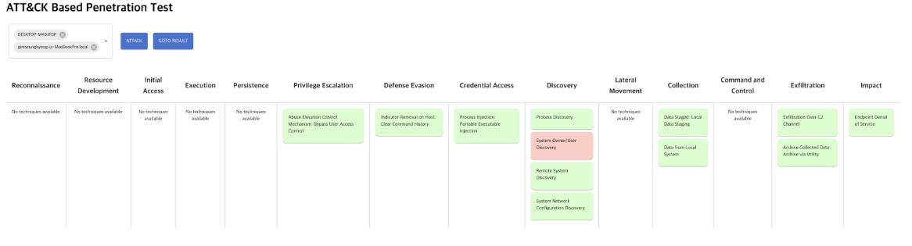
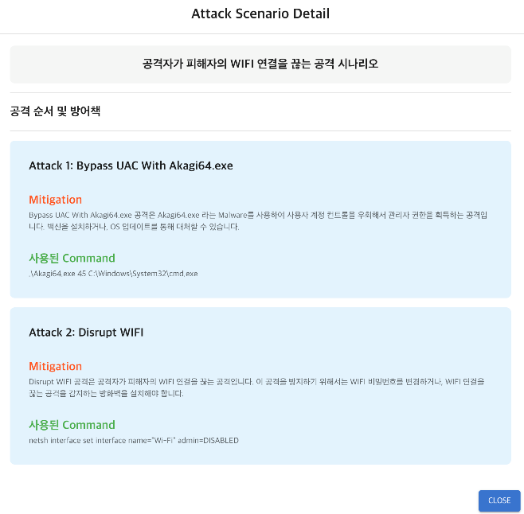
연구 내용
침투 테스트
MITRE ATT&CK 기반 침투 테스트
MITRE ATT&CK 기반으로 모의 해킹을 수행
성공한 공격 시나리오에 대한 결과 및 Mitigation 제공
CVE(Common Vulnerabilities and Exposures) Exploit 기반 침투 테스트
시스템에 대한 침투 테스트 수행 결과 화면
성공한 공격 시나리오 및 완화 방법 제시 화면

Slide 6
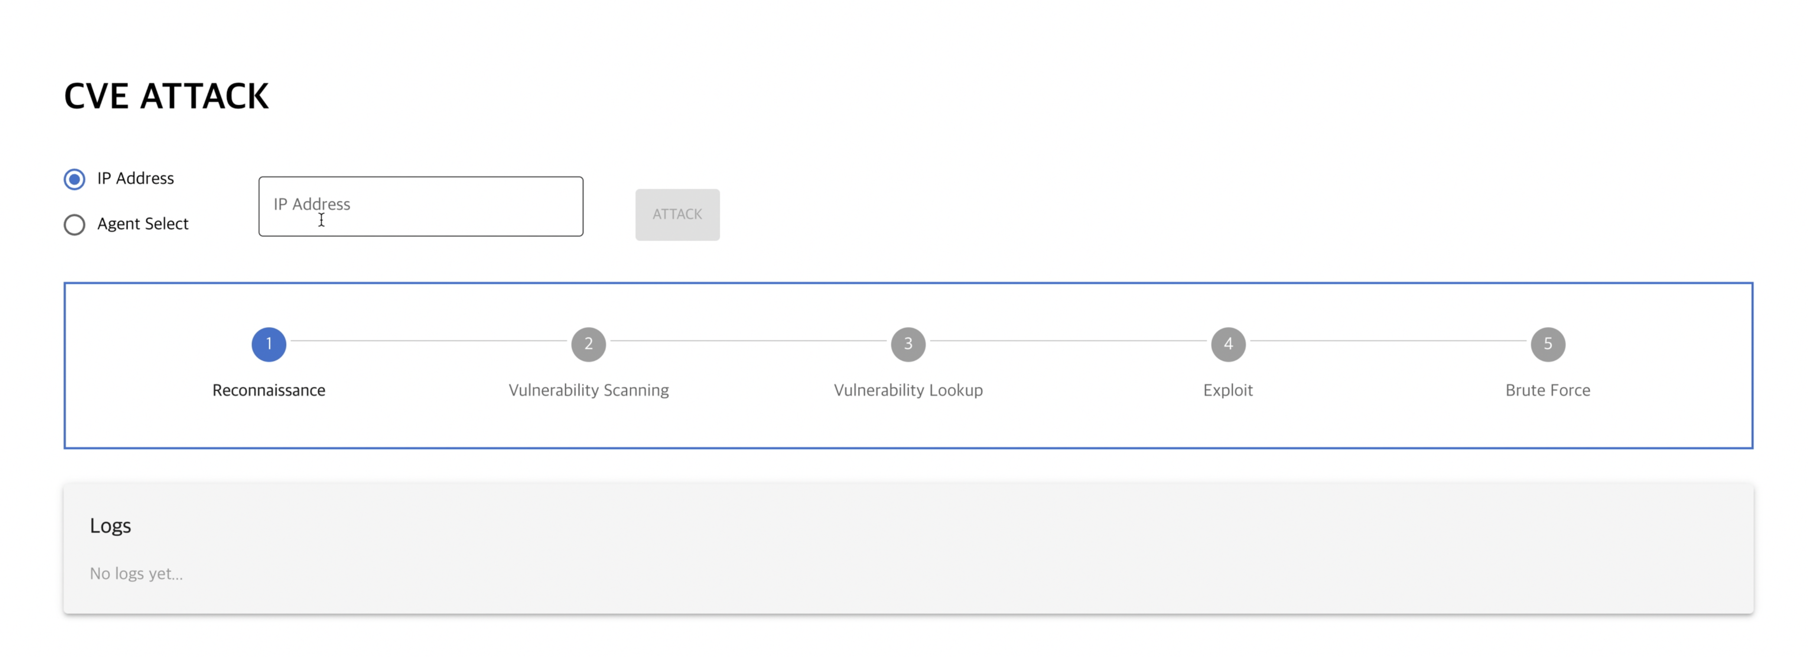
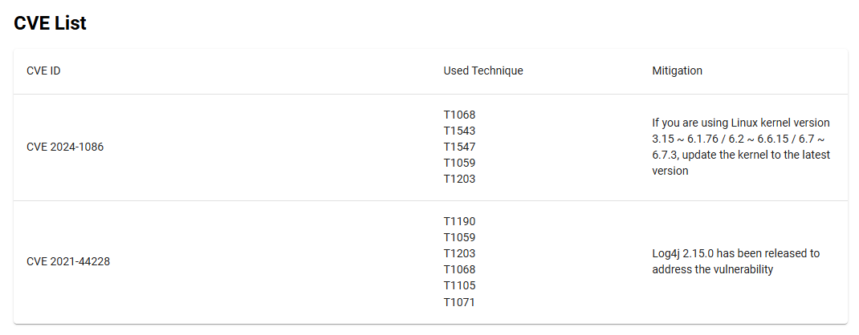
연구 내용
침투 테스트
MITRE ATT&CK 기반 침투 테스트
CVE(Common Vulnerabilities and Exposures) Exploit 기반 침투 테스트
대상 시스템에 대한 CVE 탐색
Exploit으로 연결될 수 있다면 공격을 수행
각 CVE에 대한 MITRE ATT&CK의 Technique과 매핑한 결과 제공
Cloud RMF의 CVE ATTACK과의 차이점
Cloud RMF에서는 CVE 목록을 출력하고 공격은 수행하지 않음
해당 플랫폼에서는 CVE 목록을 탐색한 이후 시스템 공격 시도
CVE ATTACK 초기 화면
해당 시스템 대상 CVE 리스트 출력

Slide 7
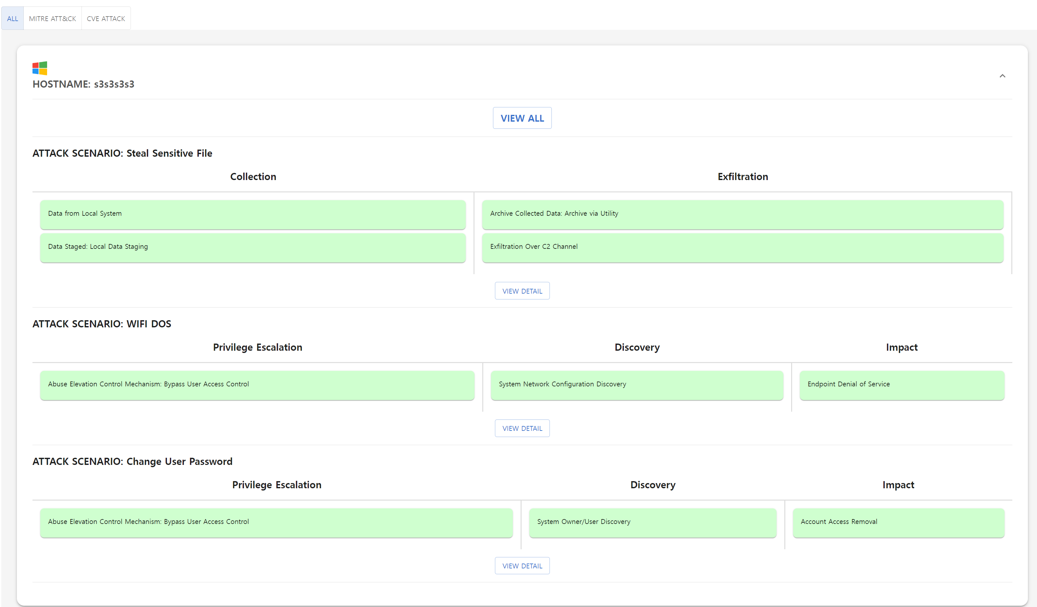
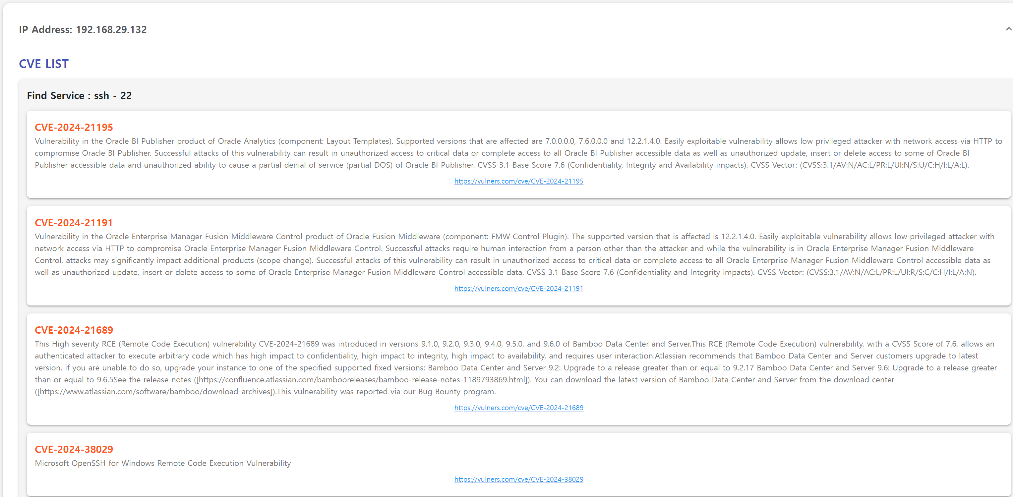
연구 내용
침투 테스트 – 결과
대상 시스템에 수행된 공격 결과와 이에 대응하는 완화 방법 출력
관련 CVE 목록 출력
결과 화면
해당 시스템 대상 CVE 리스트 출력

Slide 8
감사합니다

